Slide 2
Darbnīca
2025. gada 29. maijā, Rīga, Latvija
Seksuālās aizskaršanas un uzmākšanās prevencija skolās
Katja Linnaranta
Programmas Koordinatore
Kiva International
Turku Universitāte, Somija

Slide 3
ŠODIEN
  Tēmas aktualitāte
  Bērnu attīstība
  Norādījumi par bērnu drošības izglītošanu
  Kas ir seksuāla aizskaršana jeb seksuāla vardarbība?
  Grupu darbs
  Kopsavilkums
Notes:
Today we are going to discuss about the topic of bullying and sexual harassment.
We are going through children’s development and what is important in protecting their changing minds and bodies.
We are also providing safety instructions for schools, explanation of sexual harassment or sexual violence and also how to teach important safety skills.
After our short presentation, you are going to work in groups to discuss questions or topics given by us and present the conclusions of those discussions to the whole group.
At the end of the session we will have a short learn-by-doing activity on this topic.
Generally we tend to think that sexuality is a concept that is relevant only to adults or maybe teenagers,
but in truth, sexuality is something that develops throughout the lifespan of a person starting from early childhood.
During this workshop we will provide you some support to discuss about sexual development and safety skills regarding sexual harassment

Slide 4
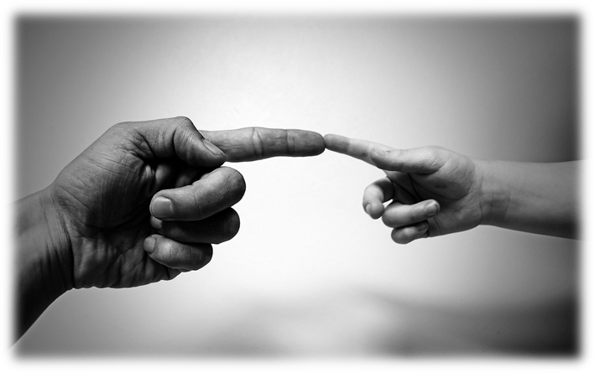
TĒMAS AKTUALITĀTE
Seksuāla aizskaršana un seksuāla vardarbība kļūst arvien izpaltītāka
Bērniem nepieciešama aizsardzība
Skolotājiem nepieciešamas zināšanas un instrumenti, lai pareizi reaģētu un sniegtu atbalstu bērniem
Ikgadējā KiVa aptaujā iekļauti jautājumi par seksuālu uzmākšanos
Primārie seksuālās izglītības izglītotāji ir vecāki vai bērna likumiskie pārstāvji, tomēr skolām jāspēj sniegt atbalstu šajā jomā
Skolas personālam jābūt gatavam risināt dažādas situācijas, kas saistītas ar seksuālu aizskaršanu un bulingu
Notes:
It is important to go through this theme because sexual harassment and sexual violence are more and more common and children have to be protected from it.
Teachers also need to have the knowledge and tools to react and support children correctly.
Additionally, our annual KiVa survey has questions about sexual harassment, and children cannot answer truthfully if they do not understand the concept.
So that is why we have created this session and the support materials for teachers.
We like to emphasize that the primary sexual education providers are parents or legal guardians, but schools should be able to support this education.
School personnel should be prepared to handle different kinds of situations related to sexual harassment and bullying that children might experience,
because sometimes the safest adult for a child is the teacher or a staff member, or the harassment or bullying takes place in a school context.

Slide 5
PAR BĒRNU ATTĪSTĪBU
Bērniem ir nepieciešams saņemt uzticamu informāciju par drošību, ķermeni un tā attīstību, savām tiesībām un pašaizsardzības iespējām no drošiem avotiem skolā vai mājās.
Medijos piedāvātās vērtības, zināšanas, attiecību paraugi un ieteikumi var būt bērniem bīstami.
Gan medijos, gan reālajā dzīvē bērni bieži vien viegli pakļaujas ietekmei — viņus var pamudināt, izprovocēt vai piespiest darīt lietas, kas nav viņiem piemērotas.
Šādi notikumi bērniem var radīt trauksmi un emocionālu spriedzi.
Notes:
Children and youth grow up surrounded by many sources of information.
That is why it is important for children to initially receive information about their safety, body, development, rights, and self-protection from safe sources such as home or school.
Children are more and more exposed to media.
The values, knowledge, relationships, suggestions, or instructions offered in media may be dangerous for children.
Both in media and in real life children are often easily led, encouraged/provoked, or pressured into doing things unsuitable for them.
These encounters can leave children in a state of anxiety.
Media’s influence on children’s self-esteem is often negative.
The bodies seen in media can confuse and induce anxiety within a child whose body is still developing.
Images in media are edited to show only part of the truth and this truth is often made to look better.
Children’s feelings are strong, even online, and children are vulnerable.
Bullying, other kinds of harassment, or even positive reactions such as 'likes' that happen on social media might be a much bigger thing for children than for adults.
It is important to support children and talk about these things so that they have the courage to turn to an adult when they have issues.
As a teacher you should be ready to accept, support and listen to children’s emotions.

Slide 6
Norādījumi par bērnu drošības izglītošanu
Sāciet drošības izglītošanu ar pozitīvo:
bērnu augšana un attīstība
unikālie ķermeņi
attīstības individuālais temps
higēnas prasmes
prasme draudzēties
bērnu pašpārliecinātības, tiesību un spēju stiprināšana
cieņa pret savu ķermeni un rūpes par to

Slide 7
MĀCIET BĒRNIEM APZINĀTIES SAVA ĶERMEŅA VĒRTĪBU UN KĀ TO SARGĀT
Veselīgs ķermeņa pašvērtējums ir būtiska bērna pašapziņas sastāvdaļa.
Stāstiet bērniem, ka visas ķermeņa daļas ir vērtīgas un nozīmīgas.
Māciet bērniem ikdienā lietojamus vārdus ķermeņa daļu apzīmēšanai.
Ja bērniem nav piemērotu vārdu dzimumorgānu apzīmēšanai, var mācīt lietot latīniskos terminus, piemēram, vulva un dzimumloceklis.
Notes:
No one can choose to change their body and it is a good thing that we all are one of a kind.
Children need to know that everyone’s body is individual and unique.
How bodies develop and how much time it takes are also individual and cannot be influenced.
The more one compares themselves to others, the more their self-esteem can deteriorate.
It is important to respect oneself and others, no matter what own or other bodies are like or how fast or slow they develop.

Slide 8
KATRAM IR TIESĪBAS LEMT PAR SAVU ĶERMENI
Bērniem jāmāca, ka…
  katram cilvēkam ir savs individuāls un unikāls ķermenis;
  visu veidu ķermeņi ir vienlīdz vērtīgi;
  nevienu nedrīkst aizskarts ar vārdiem vai darbiem viņa unikālā ķermeņa dēļ;
  neviens nevar izvēlēties mainīt savu ķermeni, un ir labi, ka mēs visi esam dažādi;
  katrs pats lemj par savu ķermeni;
  ķermeņa daļas, kuras sedz peldkostīms vai apakšveļa, ir bērna intīmās vietas;
  neviens nedrīkst skatīties, pieskarties vai fotografēt zem peldkostīma vai apakšveļas bez pamatota iemesla vai bērna piekrišanas (piemēram, ārsta gadījumā);
  neviens nedrīkst uzņemt vai kopīgot ar citiem attēlus ar savām intīmajām ķermeņa daļām. Tas nav pieņemami un nav atļauts.
Notes:
Children should be taught to value and protect their bodies.
For example
The body parts that are covered by a swimsuit or underwear are the child’s private parts.
No one is allowed to look, touch or take pictures under the swimsuit or underwear without a good reason or the child’s permission (for example doctor).
No one should take and share pictures of their own private body parts with anybody. It is not appropriate or allowed.
Everyone decides about their own body.

Slide 9
KAS IR SEKSUĀLA AIZSKARŠANA JEB SEKSUĀLA VARDARBĪBA?

Slide 10
SEKSUĀLA AIZSKARŠANA VAR NOTIKT AR VĀRDIEM, PIESKĀRIENIEM UN CAUR SOCIĀLAJIEM TĪKLIEM…
Seksuāla aizskaršana ir:
komentāri par tevi, tavu ķermeni vai jūtām, kas liek tev justies neērti;
kad kāds pieskaras vai mēģina pieskarties tev vai tavām intīmajām ķermeņa daļām (piemēram, mutei, krūtīm, dzimumorgāniem);
kad kāds liek tev pieskarties viņa ķermeņa daļām;
kad kāds rāda tev savas intīmās ķermeņa daļas.
groomings ir situācija, kad kāds nosūta attēlus ar savām intīmajām ķermeņa daļām vai cenšas internetā vai sociālajos tīklos kļūt par draugu, piedāvājot tikšanos ar ļaunu nolūku (piemēram, seksuālu vardarbību).
Seksuāla vardarbība ir arī tad, ja kāds sūta bērnam savu dzimumorgānu attēlus vai rāda tiem savas intīmās ķermeņa daļas — ne tikai tad, ja kāds, izmantojot vardarbību (piemēram, izvarošanu), pārkāpj bērna ķermeņa robežas.
Notes:
Sexual harassment can happen via words, touching or even on social media.
It means that someone comments on you, your body, or your feelings so that it makes you uncomfortable.
It can also mean that someone touches or tries to touch you or your private body parts (i.e. mouth, breasts, genitals) or asks you to touch their body parts.
It can also be grooming by sending pictures of private body parts or luring children with friendship with the intention of doing something bad.
It is good to keep in mind that it is also sexual violence if someone sends a picture or shows their private body parts to you,
not only if someone breaks into a child's private body parts using violence.

Slide 11
SEKSUĀLA AIZSKARŠANA NODARA KAITĒJUMU DAŽĀDOS VEIDOS
Seksuāla aizskaršana
  kavē bērna veselīgu attīstību
  vājina mācīšanās spējas
  negatīvi ietekmē bērna uzvedību
  izraisa ciešanas gan bērniem, gan viņu ģimenēm, kas var ilgt gadiem vai pat desmitgadēm
  ietekmē sabiedrību kopumā
Notes:
Sexual harassment disturbs a child’s healthy development, weakens learning, and affects their behavior negatively.
Sexual harassment does not only cause immediate suffering to children and their families, often for years or decades, but costs on a societal level.

Slide 12
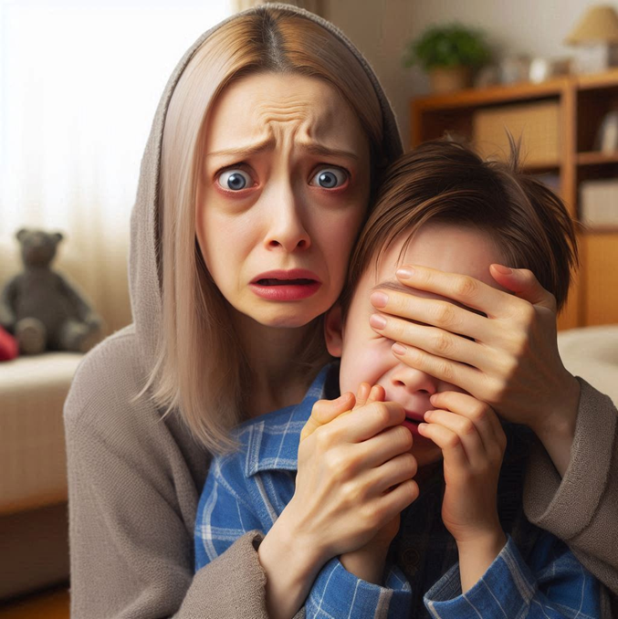
VECĀKIEM JĀNOSPRAUŽ ROBEŽAS!
Pieaugušo uzdevums ir ierobežot bērnu interneta lietošanu.
Noteikumus nosaka ģimene, un atbildība par tiem ir vecākiem.
Tāpēc ir svarīgi, lai vecāki apzinātos, kādus riskus sevī slēpj internets.
Skolas personāls var atbalstīt vecākus, piemēram, pārrunājot šos tematus vecāku sapulcēs.
Bērni ir jāpasargā no informācijas, kas neatbilst viņu vecumposmam.
Pornogrāfija satrauc un traumē bērna psihi.
Skolā bērni var izteikties par to, ko viņi ir redzējuši, tāpēc ir svarīgi, lai skolotājs zinātu, kā uz šiem stāstiem reaģēt un kā bērnu atbalstīt.
Notes:
When consuming online media or using social platforms, adults, first and foremost the parents or legal guardians, are responsible of setting the limits to the children’s use of internet.
It is important that the parents know what risks the internet contains and schools can support parents in this education by, for example, presenting this topic in parents’ evening.
Children are often disturbed by things that are foreign to them and seem not allowed for them to view.
This refers to especially explicit and sexual adult content such as porn.
Porn often distresses and disturbs the child’s mind if they witness it.
They might think that the things that they have seen is something that is normal and expected from them as well causing anxiety and distress.
Children can express at school what they have seen and therefore it is good for the teacher to know how to react to their stories and how to support them.

Slide 13
GRUPU DARBS
Lūdzu, izveidojiet 10 nelielas grupas pa 4–5 cilvēkiem katrā!
Notes:
Anna kymmenelle henkilölle numeropaperi A4 (1-10), jossa myös lukee ryhmän tehtävä enkuksi ja latviaksi.

Slide 14
DISKUSIJU TĒMAS
Kā būt bērnam drošam pieaugušajam? Kā to nodot bērniem?
Kāda ir atšķirība starp labu un sliktu pieskārienu? Kā to paskaidrot bērniem?
Kā mācīt bērniem sargāt un rūpēties par savu ķermeni?
Kā un kāpēc mediji var mulsināt bērnu prātus?
Kā rīkoties, ja bērns atklāj informāciju par redzētu seksuālu saturu vai tiešsaistē piedzīvotu seksuālu aizskaršanu?
Kā veicināt, lai bērni droši runātu par pieredzētu seksuālu aizskaršanu?
Kā labas attiecības stiprina bērna labbūtību?
Kādas fiziskas un psihiskas pārmaiņas notiek bērnos pubertātes laikā, un kādi riski šajā posmā var rasties?
Pubertāte maina ne tikai ķermeni, bet arī prātu. Kādas iekšējas vai ārējas problēmas var rasties mainīgā prāta radīto neskaidrību dēļ?
Kā un ar kādām tēmām jāuzsāk bērnu drošības izglītība? Kādas ir svarīgākās vadlīnijas?
Jums ir 10 minūtes, lai apspriestu savu tēmu un sagatavotu 2 minūšu prezentāciju!

Slide 15
KĀ BŪT BĒRNAM DROŠAM PIEAUGUŠAJAM? KĀ TO NODOT BĒRNIEM?
Esiet gatavi runāt par šiem jautājumiem, pieņemt, atbalstīt un uzklausīt bērna emocijas.
Viņiem būs drosme vērsties pie pieaugušā, ja radīsies kādas problēmas.
Ļaujiet bērnam runāt.
Bērns meklē drošību un skaidrojumu.
Neizsteidzieties ātri pāri problēmai, pat ja tā liek justies neērti.
Sodi izraisa bērnā kauna un vainas sajūtu.
Uzticama un droša saruna, kā arī kvalitatīvas attiecības ar pieaugušo ir labākā aizsardzība bērniem.
Pozitīva, no pieaugušā ierosināta saruna par bērnu tiesībām un attīstību palīdz bērniem.

Slide 16
KĀDA IR ATŠĶIRĪBA ATARP LABU UN SLIKTU PIESKĀRIENU? KĀ TO PASKAIDROT BĒRNIEM?
Pieskāriens nedrīkst radīt trauksmi, un tam nevajadzētu likt justies slikti.
Pasaki skaļi, kā pieskāriens tev liek justies un vai vēlies, lai tev tā pieskaras vai nē.
Kad cilvēks saka, ka nevēlas, lai viņam pieskaras, šī vēlme ir jārespektē.
Pieskāriens nekad nedrīkst būt noslēpums.
Patīkams pieskāriens rada labas un drošas sajūtas.
Pēc patīkama pieskāriena tu jūties labi.
Nepatīkams pieskāriens liek justies slikti — tas var izbiedēt, sāpināt vai sadusmot.
Tie paši pieskāriena noteikumi attiecas gan uz pazīstamiem cilvēkiem, gan uz svešiniekiem.
Bērniem vienmēr ir tiesības teikt “nē”.
Vienmēr pastāsti uzticamam pieaugušajam par seksuālu vardarbību!

Slide 17
KĀ MĀCĪT BĒRNIEM SARGĀT UN RŪPĒTIES PAR SAVU ĶERMENI?
Katram cilvēkam ir savs individuāls un unikāls ķermenis;
Visu veidu ķermeņi ir vienlīdz vērtīgi;
Nevienu nedrīkst aizskart ar vārdiem vai darbiem viņa unikālā ķermeņa dēļ;
Neviens nevar izvēlēties mainīt savu ķermeni, un ir labi, ka mēs visi esam unikāli;
Katrs pats lemj par savu ķermeni;
Ķermeņa daļas, kuras sedz peldkostīms vai apakšveļa, ir bērna intīmās vietas;
Neviens nedrīkst skatīties, pieskarties vai fotografēt zem peldkostīma vai apakšveļas bez pamatota iemesla vai bērna piekrišanas (piemēram, ārsta gadījumā);
Neviens nedrīkst uzņemt vai kopīgot attēlus ar savām intīmajām ķermeņa daļām ar citiem. Tas nav pieņemami un nav atļauts.

Slide 18
KĀ UN KĀPĒC MEDIJI VAR MULSINĀT BĒRNU PRĀTUS?
Medijos redzamie ķermeņi var būt attēloti nedabiski— tie var būt rediģēti un specifiski apstrādāti vai vispār nebūt īsti.
Bērniem var rasties pārliecība, ka, lai būtu pieņemti, jāatbilst noteiktiem izskata vai uzvedības standartiem.
Ir svarīgi bērniem atgādināt, ka internetā publicētās bildes nekad pilnībā nevar izdzēst.
Jūs varat palīdzēt bērniem aizdomāties, vai šo attēlu viņi rādītu saviem vecākiem — ja atbilde ir “nē”, tad to nevajadzētu publicēt.
Citu cilvēku fotogrāfijas nekad nedrīkst publicēt bez atļaujas.

Slide 19
KĀ RĪKOTIES, JA BĒRNS ATKLĀJ INFORMĀCIJU PAR REDZĒTU SEKSUĀLU SATURU VAI TIEŠSAITĒ PIEDZĪVOTU SEKSUĀLU AIZSKARŠANA?
Ļaujiet bērnam runāt un pateicieties par to, ka viņš to pastāstīja.
Bērns meklē drošību un skaidrojumu.
Bērna bailes ir jāuzklausa un jāpārrunā, sniedzot mierinājumu.
Neizsteidzieties ātri pāri problēmai, pat ja tā liek justies neērti..
Paskaidrojiet bērniem, ka tas, ko rāda pornogrāfijā, parastu cilvēku ikdienā nenotiek.
Stāstiet bērniem, ja kādi video vai attēli viņus biedē, mulsina vai rada trauksmi, viņi var vienkārši pateikt “Nē” un aizvērt pārlūku vai pārtraukt skatīšanos.
Sodi izraisa bērnā kauna un vainas sajūtu.
  Sodi vēl vairāk palielina bērnu stresa līmeni un ar pornogrāfiju saistīto trauksmi, kā arī rada riebumu un bailes.
Papildus tam bērns paliek viens ar neskaidriem attēliem un maldinošu informāciju, un ir liela varbūtība, ka nākotnē viņš par šiem jautājumiem nerunās ar pieaugušajiem, bet meklēs informāciju no nepiemērotiem avotiem.

Slide 20
KĀ VEICINĀT, LAI BĒRNI DROŠI RUNĀTU PAR PIEREDZĒTU SEKSUĀLU AIZSKARŠANU?
Pieaugušie ir šeit, lai palīdzētu, un viņi zina, kā to darīt.
Nav jākaunas runāt par ķermeņa daļām vai pastāstīt, kas ir noticis.
Pat ja ir noticis kaut kas aizliegts, pieaugušie nedusmosies.
Pasakiet bērniem skaļi, ka varat būt uzticams pieaugušais, pie kura skolēni var vērsties, ja viņiem nepieciešama palīdzība vai atbalsts.
Ja bērni uzzina, ka draugam noticis kas slikts, viņiem to jāpastāsta pieaugušajam.
Māciet bērniem:
Ja kāds tev ir pieskāries nepatīkami vai mulsinoši, vai licis tev pieskarties viņam, tev ir jāpastāsta par to uzticamam pieaugušajam.
Pastāstiet bērniem, kā rīkoties, ja kāds viņus filmē, pieskaras vai lūdz pieskarties sev tā, kā drošības noteikumos nav atļauts.

Slide 21
KĀ LABAS ATTIECĪBAS STIPRINA BĒRNA LABBŪTĪBU?
Labas attiecības stiprina cilvēku labbūtību jebkurā vecumā un sniedz aizsardzību grūtos brīžos.
Draugi stiprina bērnu pašapziņu un spēju tikt galā ar grūtībām, vienlaikus aizsargājot no iebiedēšanas un uzmākšanās.
Kad pienāk īstais laiks, draudzības noteikumi kļūst par pamatu veselīgām romantiskām attiecībām.
Māciet bērniem:
  Kā atpazīt veselīgas un patīkamas attiecības
  Kā komunicēt vienlīdzīgi un draudzīgi
  Kā izrādīt pateicību saviem draugiem
  Kā veidot ilgstošas draudzības un kā tās novērtēt

Slide 22
KĀDAS FIZISKAS UN PSIHISKAS PĀRMAIŅAS NOTIEK BĒRNOS PUBERTĀTES LAIKĀ, UN KĀDI RISKI ŠAJĀ POSMĀ VAR RASTIES?
Pubertātes laikā bērniem sāk straujāk augt pēdas un augums, pastiprinās sviedru smarža, āda kļūst taukaināka un sāk augt ķermeņa apmatojums.
Sāk attīstīties dzimumorgāni:
  Meitenēm sāk augt krūtis un attīstās dzimumorgāni, kā arī palielinās maksts izdalījumi.
  Zēniem sāk augt sēklinieki, parādās erekcija un sāk mainīties balss.
  Menstruāciju vai ejakulācijas sākšanās liecina, ka ķermenis ir sasniedzis reproduktīvo gatavību.
Attīstoties smadzenēm, pastiprinās emocijas un vēlme pēc neatkarības, pieaug arī intelekts, taču spēja novērtēt riskus joprojām ir vāja.
Bērniem jāmācās pieņemt un cienīt savu jauno ķermeni, kā arī pārvaldīt ar to saistītās emocijas.
Šajā laikā bērniem ir nepieciešama pieņemšana un atzinība, taču viņi ir arī neaizsargāti pret izmantošanu, vardarbību un manipulācijām.
Bērniem sniedz drošības sajūtu apziņa, ka visi piedzīvo līdzīgas pārmaiņas.

Slide 23
PUBERTĀTE MAINA NE TIKAI ĶERMENI, BET ARĪ PRĀTU. KĀDAS IEKŠĒJAS VAI ĀRĒJAS PROBLĒMAS VAR RASTIES MAINĪGĀ PRĀTA RADĪTO NESKAIDRĪBU DĒĻ?
Bērni pārdzīvo jūtīgu un mulsinošu posmu, jo gan viņi paši, gan viņu vienaudži mainās.
Bērnu ķermeņa pārmaiņas notiek individuāli un dažādā tempā. Mierīga un atbalstoša saruna par to, ka katrs attīstās savā tempā, ir ļoti svarīga.
Bērna draugi var būt citā attīstības stadijā gan fiziski, gan emocionāli, kas bieži vien mulsina gan bērnu, gan viņa vienaudžus.
Šī mulsuma izpausmes var izpausties kā:
  bulings
  atsvešināšanās no grupām
  mazvērtības sajūtas
  pašpārliecinātības trūkums
  sevis negatīva salīdzināšana ar citiem
  paškaitējums, gan mentāli, gan fiziski

Slide 24
KĀ UN AR KĀDĀM TĒMĀM BŪTU JĀUZSĀK BĒRNU DROŠĪBAS IZGLĪTĪBA?
KĀDAS IR SVARĪGĀKĀS VADLĪNIJAS?
Sāciet drošības izglītošanu ar pozitīvo:
  Bērnu augšana un attīstība.
  Unikālie ķermeņi.
  Attīstības individuālais temps
  Higēnas prasmes
  Prasme draudzētieties
  Bērnu pašpārliecinātības, tiesību un spēju stiprināšana.
  Cieņa pret savu ķermeni un rūpes par to.
  Katram bērnam būtu jāzina, kā parūpēties par savu ķermeni, piemēram, patstāvīgi nomazgājot visas ķermeņa daļas.
  Tu vari aizsargāt tikai to ķermeni, par kuru rūpējies un par kuru vari atklāti runāt.
  Iedrošiniet bērnu droši un bez kaunēšanas runāt par savu ķermeni ar drošu pieagušo!
  Bērniem jāmāca cienīt un novērtēt savu unikālo ķermeni, lai viņi vēletos to aizsargāt.

Slide 25

KĀ ATPAZĪT SEKSUĀLU AIZSKARŠANU?
Pacel īkšķi uz augšu vai leju atkarībā no tā, vai, tavuprāt, minētais gadījums ir seksuāla aizskaršana

Slide 26
KĀ ATPAZĪT SEKSUĀLU AIZSKARŠNU?
Skolēns starpbrīdī nofotografē otra skolēna dibenu un nosūta šīs bildes daudziem citiem skolēniem, izmantojot Snapchat.
Skolēns koplieto seksuāli atklātu attēlu, ko atradis internetā, klases WhatsApp grupā. Viņš domā, ka tas ir smieklīgi.
Draugi atrodas pludmalē. Blakus viņiem sauļojas sieviete bez peldkostīma augšdaļas. Tas liek viņiem justies neērti.
Skolēns stāsta, ka vakar kāds pieaugušais sociālajā platformā mēģinājis viņu pierunāt doties pie sevis uz mājām. Pieaugušais solījis saldumus, limonādi un, iespējams, arī nopirkt skolēnam kādas dārgas lietas.
Skolēns atrodas pie skolas medmāsas uz veselības pārbaudi. Pārbaudes laikā skolēns pastāsta, ka viņam ir kairinājums un nieze dibena apvidū. Medmāsa lūdz skolēnu nolaist bikses un jautā, vai drīkst pārbaudīt, vai niezi izraisa izsitumi.
Pēc sporta stundas skolotājs uzdod visiem doties uz dušu nomazgāties. Viņš ienāk dušas telpā, lai pārliecinātos, ka visi kārtīgi mazgājas.

Slide 27
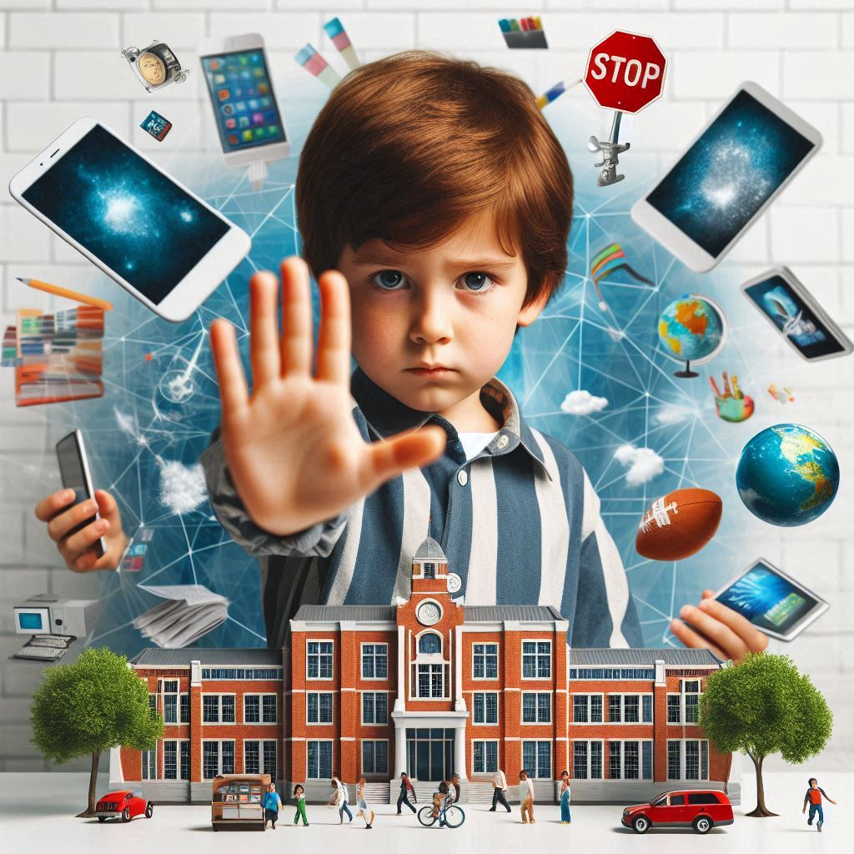
Kopsavilkums

Slide 28
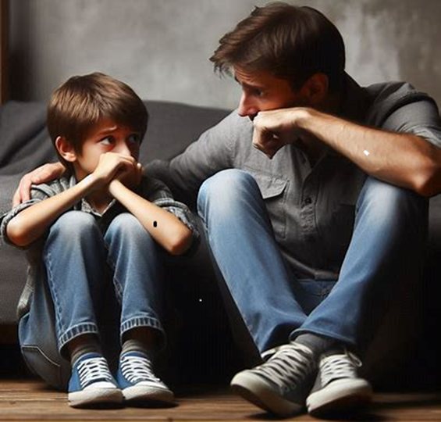
ESI BĒRNAM DROŠS PIEAUGUŠAIS!
Dzirdi
Uzklausi
Runā
Atbalsti
Novērs
Māci drošības prasmes
Lai būtu bērnam drošs pieaugušais, nav nepieciešamas nekādas maģiskas spējas!
Notes:
To wrap up this fruitful talk I want to thank you everyone for your active participation.
To point out a few main things to remember I want to point out again that you don’t need any magic tricks to be a safe adult.
Just BE A SAFE ADULT!
Be ready to talk about these things, accept, support and listen to children’s emotions
They will have the courage to turn to an adult when they have issues.

Slide 29
MĀCIET DROŠĪBAS PRASMES!
Šos jautājumus var pārrunāt ar skolotājiem, skolas medmāsām un vecākiem.
Stāstiet bērniem:
  Ja kāds ir pieskāries viņiem mulsinošā vai sliktā veidā, vai piespiedis viņus pieskarties sev, ir svarīgi, lai viņi varētu par to pastāstīt pieaugušajam, kuram uzticas.
  Kā rīkoties, ja kāds filmē, pieskaras vai liek pieskarties sev veidā, kas neatbilst mācītajām drošības prasmēm.
  Pastāsti bērniem, ka pieskarties citiem cilvēkiem ir atļauts tikai tad, ja:
  otra persona tam piekrīt,
  tas ir patīkami,
  un pieņemami abām pusēm.
Palīdziet bērniem ikdienā trenēt prasmi teikt ‘nē’ nevēlamiem pieskārieniem un respektēt citu izteiktos “nē”.
Esiet gatavi nekavējoties sniegt atbalstu!
Notes:
Teach the important safety skills using age appropriate language that children understand and are able to process.

Slide 30

MĀCIET DROŠĪBAS PRASMES!
Notes:
Teach the children three-step instructions for safety. Say no, leave and tell a safe adult about it. Practice these steps in many different ways so that they become familiar and are most likely to be automatic behavior in possible real situations.

Slide 31

PALDIES!

Slide 32
MATERIĀLS IZSTRĀDĀTS SADARBĪBĀ AR TURKU UNIVERSITĀTI UN EKSPERTIEM:
Raisa Cacciatore, expert doctor, child psychiatrist, youth, non-fiction author
Erja Korteniemi-Poikela, non-fiction author, midwife/nurse, and clinical sexologist
REFERENCES
Cacciatore & Korteniemi-Poikela (2019). Rakkaus, Ilo, Rohkeus: Seksuaalisuuden portaat. Minerva. https://www.ahlbackagency.com/book/love-joy-courage/?bookId=109
Cacciatore, R., Korteniemi-Poikela, E., & Kaltiala, R. (2019). The Steps of Sexuality—a Developmental, Emotion-Focused, Child-Centered Model of Sexual Development and Sexuality Education from Birth to Adulthood. International Journal of Sexual Health 31 (3): 319-338. https://doi.org/10.1080/19317611. 2019.1645783
Cacciatore, R., K. Porras, & M. Kalland. (Valtioneuvosto 2020). Safe Body-Emotion Education and Sexuality Education. In Non-Violent Childhoods – Action Plan for the Prevention of Violence against Children 2020–2025, edited by Korpilahti, U., Kettunen, H., Nuotio, E., Jokela, S., VM., Nummi, and P. Lillsunde, 176-190. http://urn.fi/URN:ISBN:978-952-00-4123-6
Goldfarb, E. & Lieberman, L. (2021). Review article: Three Decades of Research: The Case for Comprehensive Sex Education. Journal of Adolescent Health 68 (2021) 13-27. https://doi.org/10.1016/j.jadohealth.2020.07.036
WHO Regional Office for Europe and BZgA. (2010). Standards for Sexuality Education in Europe: A Framework for Policy Makers, Educational and Health Authorities and Specialists. Cologne: BZgA. https://www.bzga-whocc.de/en/publications/standards-in-sexuality-education/
UNESCO. International technical guidance on sexuality education: an evidence-informed approach. Revised ed. (2018). https://unesdoc.unesco.org/ ark:/48223/pf0000260770

Slide 33
1. grupa
Kā būt bērnam drošam pieaugušajam?
Kā to nodot bērniem?

Slide 34
2. grupa
Kāda ir atšķirība starp labu un sliktu pieskārienu?
Kā to paskaidrot bērniem?

Slide 35
3. grupa
Kā mācīt bērniem sargāt un rūpeties par savu ķermeni?

Slide 36
4. grupa
Kā un kāpēc mediji var mulsināt bērnu prātus?

Slide 37
5. grupa
Kā rīkoties, ja bērns atklāj informāciju par redzētu seksuālu saturu vai tiešsaistē piedzīvotu seksuālu uzmākšanos?

Slide 38
6. grupa
Kā veicināt, lai bērni droši runātu par pieredzētu seksuālu aizskaršanu?

Slide 39
7. grupa
Kā labas attiecības uzlabo bērna labbūtību?

Slide 40
8. grupa
Kādas fiziskas un psihiskas pārmaiņas notiek bērnos pubertātes laikā, un kādi riski šajā posmā var rasties?

Slide 41
9. grupa
Pubertāte maina ne tikai ķermeni, bet arī prātu. Kādas iekšējas vai ārējas problēmas var rasties mainīgā prāta radīto neskaidrību dēļ?

Slide 42
10. grupa
Kā un ar kādām tēmām jāuzsāk bērnu drošības izglītība?
Kādas ir svarīgākās vadlīnijas?

